Slide 1
Analisis REGRESI

Slide 2
Asal Mula Regresi
Istilah regresi pertama kali dalam konsep statistik digunakan oleh Sir Francis Galton dimana yang bersangkutan melakukan kajian yang menunjukkan bahwa tinggi badan anak-anak yang dilahirkan dari para orang tua yang tinggi cenderung bergerak (regress) kearah ketinggian rata-rata populasi secara keseluruhan.
Galton memperkenalkan kata regresi (regression) sebagai nama proses umum untuk memprediksi satu variabel, yaitu tinggi badan anak dengan menggunakan variabel lain, yaitu tinggi badan orang tua. Pada perkembangan berikutnya hukum Galton mengenai regresi ini ditegaskan lagi oleh Karl Pearson dengan menggunakan data lebih dari seribu.
Pada perkembangan berikutnya, para ahli statistik menambahkan isitilah regresi berganda (multiple regression) untuk menggambarkan proses dimana beberapa variabel digunakan untuk memprediksi satu variabel lainnya.

Slide 3
Definisi Regresi
Analisis regresi dalam statistik adalah salah satu metode untuk menentukan hubungan sebab – akibat antar satu variabel dengan variabel yang lain.

Slide 4
Macam-Macam Regresi

Slide 5
Contoh

Slide 6
Pada analisis regresi sederhana dengan menggunakan SPSS ada beberapa asumsi dan persyaratan yang perlu diperiksa dan diuji, beberapa diantaranya adalah
Variabel bebas tidak berkorelasi dengan disturbance term (Error). Nilai disturbance term sebesar 0 atau dengan simbol sebagai berikut: E (U / X) = 0
Jika variabel bebas lebih dari satu, maka antara variabel bebas (explanatory) tidak ada hubungan linier yang nyata
Model regresi dikatakan layak jika angka signifikansi pada ANOVA sebesar < 0.05, Predictor yang digunakan sebagai variabel bebas harus layak. Kelayakan ini diketahui jika angka Standard Error of Estimate < Standard Deviation,

Slide 7
4. Koefisien regresi harus signifikan. Pengujian dilakukan dengan Uji T. Koefesien regresi signifikan jika T hitung > T table (nilai kritis),
5. Model regresi dapat diterangkan dengan menggunakan nilai koefisien determinasi (KD = R Square x 100%) semakin besar nilai tersebut maka model semakin baik. Jika nilai mendekati 1 maka model regresi semakin baik
6. Residual harus berdistribusi normal,
7. Data berskala interval atau rasio,
8. Kedua variabel bersifat dependen, artinya satu variabel merupakan variabel bebas (variabel predictor) sedang variabel lainnya variabel terikat (variabel response) Berikut ini contoh perhitungan regresi linier sederhana menggunakan software SPSS 20.

Slide 8
Berikut Merupakan Langkah-Langkah Melakukan Uji ‘’Regresi’’ dengan SPSS

Slide 9
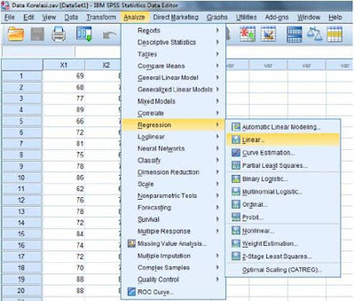
1. Proses mulai dengan memilih menu Analyze, kemudian pilih Linear

Slide 10
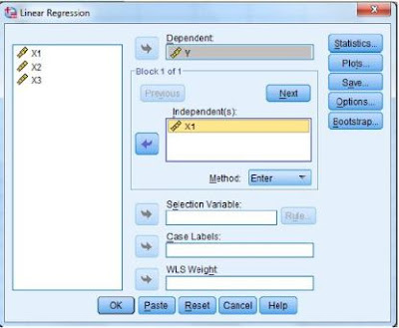
2. Pilih variabel Y sebagai variabel dependen (terikat) dan X1 sebagai variabel independen (bebas) lalu klik tombol OK

Slide 11
Output SPSS akan menampilkan hasil berupa 4 buah tabel yaitu;
a. Tabel variabel penelitian,
b. Ringkasan model (model summary),
c. Tabel Anova, dan
d. Tabel Koefisien.

Slide 12
